Slide 1
HIBAH PENGABDIAN KEPADA MASYARAKAT 2019
ComDev Academic
BINUS University

Slide 2
Hibah Pengabdian Kepada Masyarakat
Community Development Center (Academic)
Internal
Hibah Pengabdian Internal BINUS 2019
Eksternal
Hibah Grassroots
Banper BEKRAF
Hibah Pengabdian DIKTI
Hibah KKN DPPAPP
Hibah Rispro LPDP Kemenkeu

Slide 3
HIBAH INTERNAL

Slide 4
Proposal Hibah Internal Pengabdian 2019
8 Months
15 proposal terdiri atas:
- 6 Proposal Proyek Café Betawi | - 2 Proposal Pulau Pramuka
- 2 Proposal Proyek Desa Campakamulya | - 1 Proposal Pengelolaan Sampah di Lingkungan BINUS
- 2 Proyek Proposal Desa Pasirmulya | - 1 Proposal bebas
- 1 Proposal Pemanfaatan Sampah Menjadi Paving Block
2018
Syarat:
Tangible output (fisik)
Pendanaan eksternal (sponsor)
Notes:
© Copyright Showeet.com

Slide 5
Project Timeline : Proposal Hibah Internal Pengabdian 2019
8 Months
Hibah Internal Pengabdian Pendanaan 2019
Sosialisasi
Implementasi
Proposal Submission
6 months
Seleksi Proposal
Monev 1
Monev 2
Luaran Paper
Final Report
5
11
1
23
23
1
1
2018
Jan | Feb | Mar | Apr | May | Jun | Jul | Aug | Sept | Oct | Nov | Dec
Notes:
© Copyright Showeet.com

Slide 6
Proposal Hibah Internal Pengabdian 2019
6 Proposal
Proposal Café Betawi Kecamatan Palmerah
Pembangunan
Café Betawi
Computer Skills
Manajemen
Café Betawi
Kontribusi School/Prodi:
Arsitektur
Desain Interior
SoBM
BEC
Hotel Management
Akuntansi
Submit to
Deadline
5 Feb 2019
Submit to cda@binus.edu

Slide 7
Proposal Hibah Internal Pengabdian 2019
2 Proposal
Proposal Desa Pasirmulya
Pembangunan jalan Wangun-Puntang (2.5 km)
Teknik Sipil
Pembangunan Gedung Serba Guna Desa
Teknik Sipil
Arsitektur
Arsitektur
Desain Interior

Slide 8
Proposal Hibah Internal Pengabdian 2019
2 Proposal
Proposal Desa Campakamulya
Komunitas
Karang Taruna (Eco-village & Pengrajin)
Kelompok Tani
Penggiat Pariwisata
Kecamatan

Slide 9
Proposal Hibah Internal Pengabdian 2019
5 Proposal
Proposal Lainnya
1 Proposal: Sampah → Paving Block
2 Proposal: Kec. Pulau Panggang (P. Pramuka)
Komunitas PKK
UMKM kuliner makanan kecil
1 Proposal: Pengelolaan Sampah di Lingk. BINUS
1 Proposal bebas
Komunitas Desa Hijau

Slide 10
HIBAH EKSTERNAL

Slide 11
Bantuan Hibah Grassroots Untuk Kemanusiaan
Official Development Assistance - Jepang
¥ 10 jt
Jangkauan Proyek
Pembangunan untuk kepentingan masyarakat akar rumput
Pelayanan kesehatan dasar
Jangkauan prioritas dan ketentuan lain ditentukan oleh Kedutaan Besar Jepang berdasarkan kebutuhan lokal
Pendidikan dasar
Pengentasan kemiskinan
Kesejahteraan masyarakat
Lingkungan hidup

Slide 12
Bantuan Hibah Grassroots Untuk Kemanusiaan
Official Development Assistance - Jepang
Pengajuan Proposal
Seleksi Kedutaan
Seleksi Deplu Jepang
Kontrak
Pendanaan
Monitoring Kedutaan ke Lokasi
Laporan Pertengahan
Laporan Akhir
Pelaksanaan Proyek (1 tahun)
Audit
Pengembalian Sisa Dana
Follow-up
Laporan Follow-up
Follow-up
(2 thn setelah proyek selesai)

Slide 13
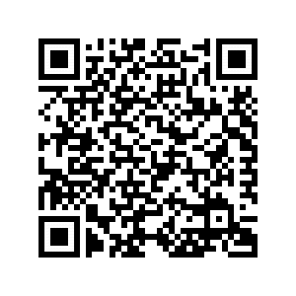
Bantuan Hibah Grassroots Untuk Kemanusiaan
Official Development Assistance - Jepang
Dokumen pengajuan:
Application Form & Profil Lembaga
Rincian Anggaran Proyek
Jadwal Pelaksanaan
Neraca
Deadline 31 Mei 2019
https://www.id.emb-japan.go.jp/oda/id/projects/grassroot/odaprojects_grassroot_application.htm
Submit to
Kedutaan Besar Jepang di Indonesia - Bagian Grassroots Jl. M.H. Thamrin No.24, Jakarta Pusat 10350 Tel : 021-31924308

Slide 14
Bantuan Pemerintah BEKRAF 2019
Banper BEKRAF
Revitalisasi Infrastruktur Fisik Ruang Kreatif
Sarana Ruang Kreatif
Teknologi Informasi dan Komunikasi
Kriteria:
Kegiatan sdh berjalan 2 tahun dan masih akan berjalan 2 tahun ke depan
Pengusul adalah Komunitas Kreatif / Pemerintah Prov / Pemerintah Kab. atau Kota / Pemerintah Desa / Lembaga Adat
Rp 500jt – 3 M
<= Rp 1 M
Deadline
28 Feb 2019
<= Rp 2 M
Submit by signing up to
https://banper.bekraf.go.id/

Slide 15

Bantuan Pemerintah BEKRAF 2019
DO NOT!
Khusus untuk revitalisasi:
a. membongkar bangunan yang sudah ada (existing); dan/atau
b. menambah bangunan dan/atau ruang baru yang tidak terkait
dengan fungsi bangunan yang direvitalisasi.
Pengusul mengajukan barang habis pakai;
Penerima tidak menandatangani Surat Persetujuan terhadap Dokumen Pengadaan;
Penerima mengubah/merevisi rencana teknis/gambar teknis/spesifikasi teknis/RAB ketika telah dimulai pelaksanaan pekerjaan oleh penyedia barang/jasa;
Penerima menolak penyedia barang/jasa ketika mulai dan dalam pelaksanaan pekerjaan yang sesuai kontrak penyedia barang/jasa;
Penerima mengalihkan Bantuan Pemerintah kepada pihak lain pada saat mulai, sedang atau setelah menerima Bantuan Pemerintah;
Penandatangan Berita Acara Serah Terima (BAST) Bantuan Pemerintah bukan Ketua/Pimpinan lembaga Penerima.

Slide 16
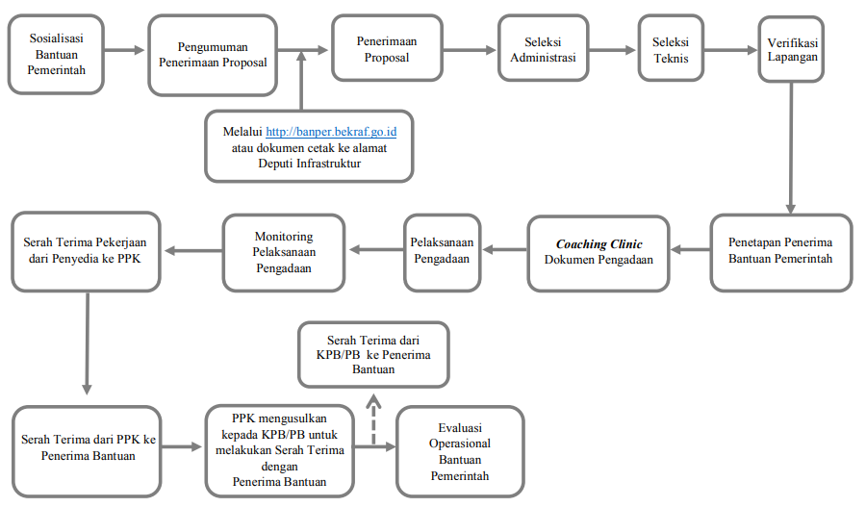
Bantuan Pemerintah BEKRAF 2019
Tahapan

Slide 17
Project Timeline : Proposal Hibah Pengabdian & PAPER
12 Months
International Conference on
Community Development (ICCD) 2019
Sosialisasi Hibah Eksternal
Hibah Pengabdian Dikti
Pendanaan 2020
105 days
Jurnal Pengabdian SEEIJ
Penerimaan Hibah Kemenkeu (Rispro)
30 hari
Submit ICCD 2019
Luaran Pengabdian berupa Paper
Pendaftaran
Submission
Sosialisasi
Hibah Dikti Pendanaan
2019
Review
22 days
Verifikasi
Monev 1 Hibah DIkti
45 days
Publikasi SEEIJ
5 hari
Pengumuman Hibah DPPAPP
51 days
Publikasi ICCD
Hibah KKN DPPAPP
30 hari
27 days
Jan | Feb | Mar | Apr | May | Jun | Jul | Aug | Sept | Oct | Nov | Dec
Hibah Dikti
Implementasi Hibah Dikti Pendanaan 2019.
Pembuatan laporan kemajuan, etc.
Luaran yang berupa paper. Publish di ICCD 2019.
Hibah Rispo LPDP
Pengumuman hasil seleksi administratif - 24 April 2019
Pengumuman hasil seleksi substantif (desk evaluation) - 29 Mei 2019
Pengumuman hasil seleksi substantif (Paparan dan/atau visitasi) - 10 Juli 2019
Notes:
© Copyright Showeet.com

Slide 18
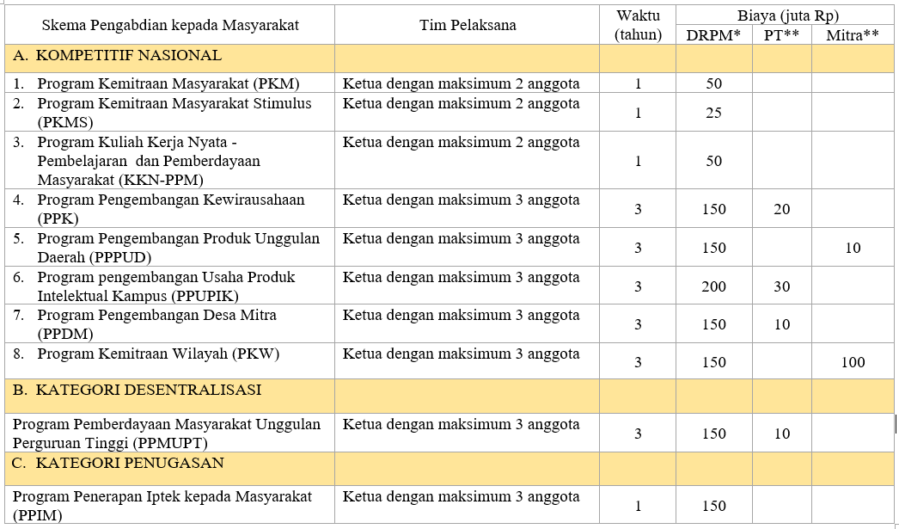
Hibah PPM DIKTI 2019

Slide 19
TEMA KKN
KKN Tematik – Dinas Pemberdayaan Perlindungan Anak dan Pengendalian Penduduk (DPPAPP)
SUB TEMA:
Pentingnya pengendalian penduduk
Peningkatan kualitas penduduk
Pengarahan mobilitas penduduk nasional dan internasional (TKI), dan urbanisasi
Interaksi penduduk dan pembangunan IPOLEKSOSBUD
Pembangunan berwawasan Kependudukan dan berkelanjutan
Implementasi Pendidikan Kependudukan di tingkat kelurahan
Dinamika Kependudukan

Slide 20
TIMELINE KEGIATAN KKN DPPAPP
No. | Kegiatan | Tanggal
1. | Rapat Persiapan KKN | April 2019
2. | Pengumpulan proposal KKN | Juni 2019
3. | Pengumuman proposal | Juni 2019
4. | Pembekalan peserta KKN | Juli 2019
5. | Rapat persiapan pelaksanaan KKN | Juli 2019
6. | Pelaksanaan KKN | Juli-Agustus 2019
7. | Pemaparan laporan hasil KKN | Agustus 2019
To: cda@binus.edu
Jadwal ini disesuaikan dengan kalender anggaran, dan dimungkinkan disesuaikan dengan kalender kemahasiswaan

Slide 21


Hibah Rispro LPDP Kemenkeu
https://www.lpdp.kemenkeu.go.id/rispro
RISPRO
Kebijakan / Tata Kelola
Komersial
<= Rp 2 M/jdl/thn
max 3 thn
Mitra:
Industri
Koperasi
UMKM
Badan usaha di bawah perguruan tinggi
<= Rp 500jt/jdl/thn
max 2 thn
Mitra:
Kementerian/lembaga
Pemda
Kelompok profesi
Industri
UMKM
Koperasi
Start-up company
Badan usaha di bawah perguruan tinggi
Deadline
10 Apr 2019

Slide 22
Hibah Rispro LPDP Kemenkeu
https://www.lpdp.kemenkeu.go.id/rispro
Fokus :
Kemandirian Pangan
Penciptaan/Pemanfaatan Energi Baru dan Terbarukan
PengembanganTeknologi Kesehatan dan Obat
Pengembangan Teknologi dan ManajemenTransportasi
Pengembangan Teknologi Informasi dan Komunikasi
Pengembangan Teknologi Pertahanan dan Keamanan
Pengembangan Teknologi Material Maju
Kemaritiman
Manajemen Penanggulangan Bencana dan Pelestarian Lingkungan
Pengembangan Pariwisata dan Ekonomi Kreatif
Sosial Humaniora -Seni Budaya -Pendidikan
Panduan 2018
https://risprolpdp.kemenkeu.go.id/upload/pedoman_rispro.pdf

